Slide 1
Bilateral AI
Axel Pollere
Inst. for Data, Process & Knowledge Management
WU Wien
Board of directors, Bilateral AI
Notes:
Test

Slide 2
Was sind die Gesetzmäßigkeiten und Mechanismen des menschlichen Geistes, d.h. der Kognition, Erkenntnis und Intelligenz?
Antworten der Künstliche Intelligenz (AI):
Symbolisch(e) Abstraktion & Inferenz:
  Wissensrepräentation erlaubt exaktes Schließen
Subsymbolisches Lernen und Schließen: Wissen „entsteht“ aus der Interaktion einer großen Anzahl von Einheiten
Notes:
Aristotelische Metaphysik
- Beschaffenheit der Dinge
- Menschliche Erfahrung der Dinge
- Kategorien -> Wissensrepräsentation
- Kant
Aristotelische Logik
Geist als durchstrukturierte Maschine
- kognitionstheoretische Ansätze

Slide 3

Symbolische AI – Schlüsselelemente
partOf
University
situatedIn
Region
isA
isA
Wissen wird durch “Symbole” repräsentiert
Instanzen representieren Abstraktionen von realen Objekten
City
Country
situatedIn
partOf
WU
Vienna
Austria
situatedIn
Regeln definieren zusätzliche Zusammenhänge
Reasoning erschließt neues Wissen durch logische Inferenz.
situatedIn(X,Y) AND partOf(Y,Z) $⟹$ situatedIn(X,Z)
Slide Credits: Fajar J. Ekaputra

Slide 4
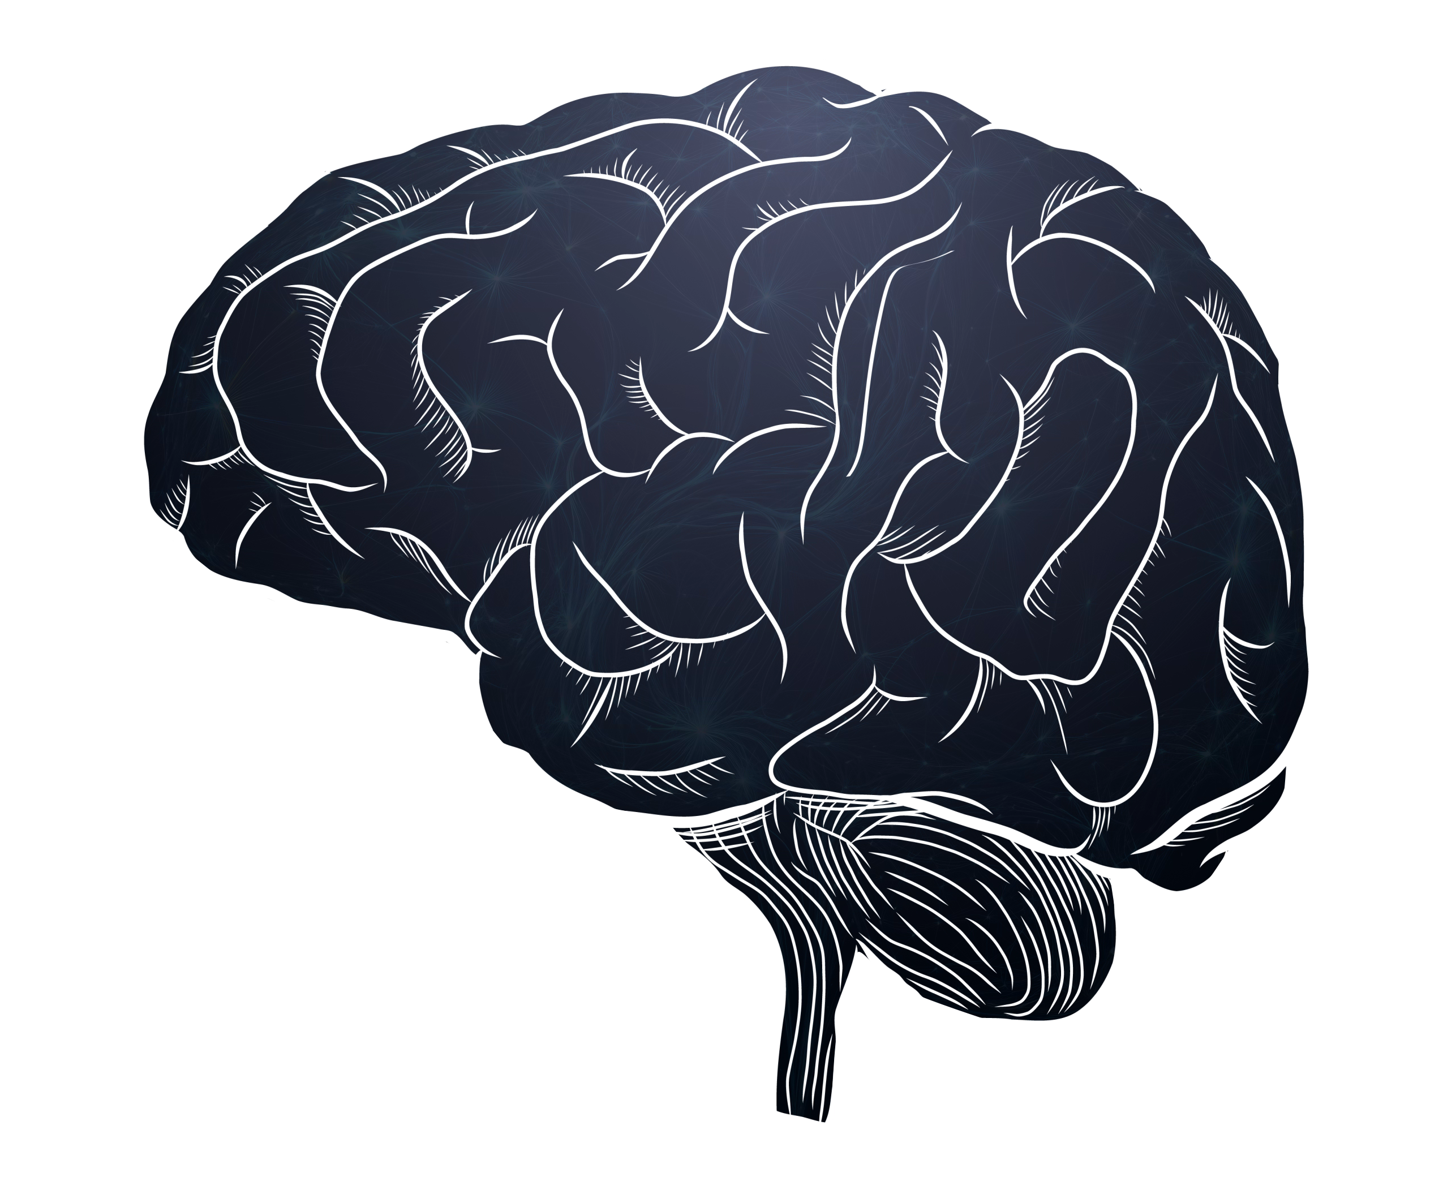
Subsymbolische AI
(+) Lernalgorithmen erfassen komplexe real-world Zusammenhänge
(+) Standardmodelle können auf multimodalen Inputs auf verschiedenste Situationen angewendet werden
(-) Datenintensiv
(-) Entscheidungen sind nicht transparent und nicht erklärbar.
Slide Credits: Fajar J. Ekaputra

Slide 5

Bilateral AI
„Bilaterale“ AI zielt darauf ab, Künstliche Intelligenz (KI) durch die Kombination von symbolischer und subsymbolischer KI auf die nächste Stufe zu heben.
Diese Integration soll etwas widerspiegeln, was Menschen von Natur aus tun: die gleichzeitige Nutzung von Kognition und logischem Denken.
Durch diese Kombination will Bilateral AI die Grundlagen für eine breite KI entwickeln, also eine KI die ein breites Spektrum an Problemen lösen kann, anstatt auf eine einzelne Aufgabe oder Domäne beschränkt zu sein.

Slide 6

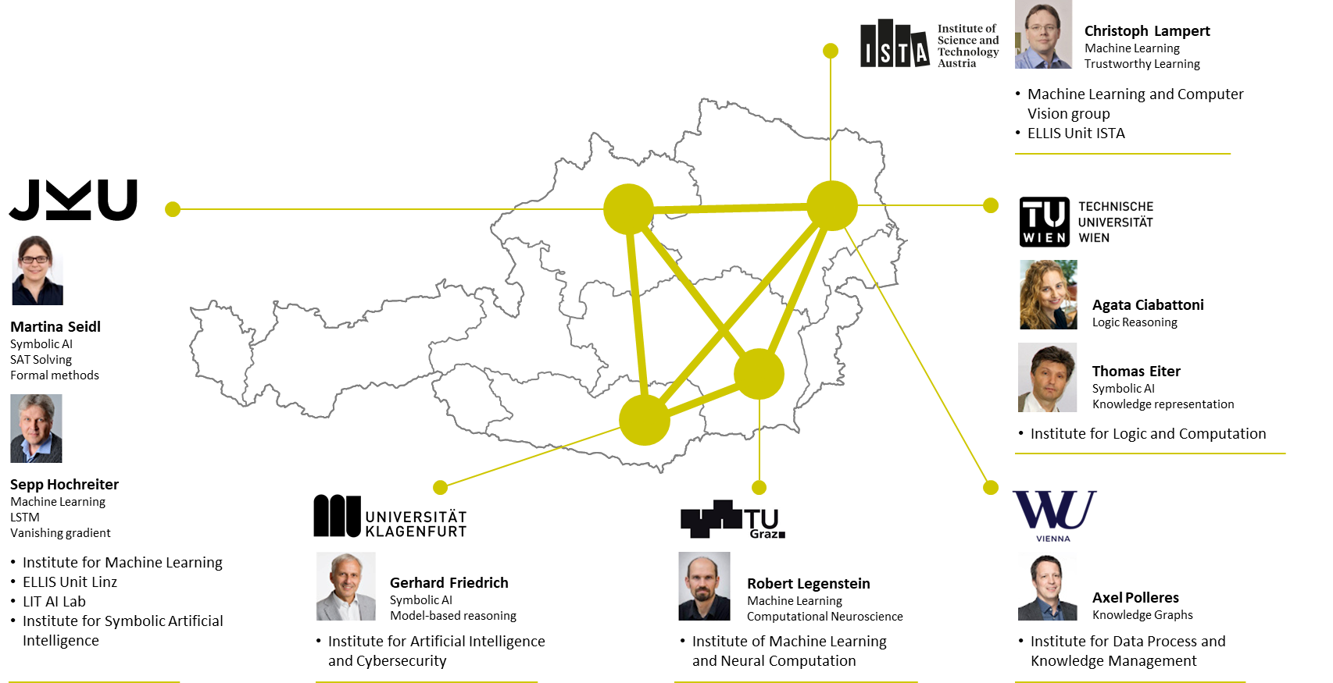

Bilateral AI

Slide 7
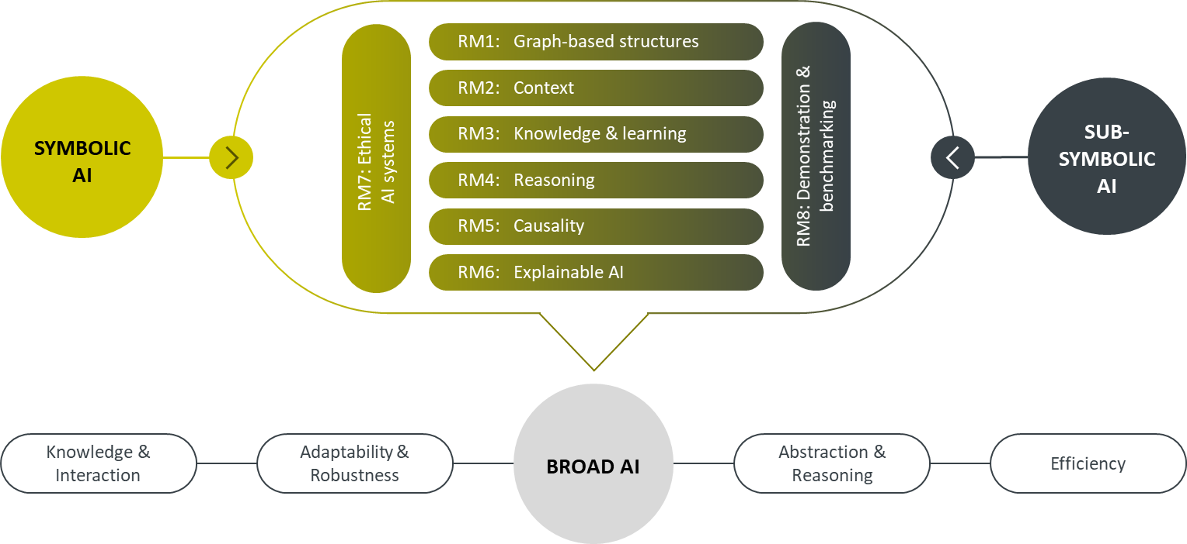
Bilateral AI
Notes:
Methods:
Foundation Models (e.g. xLSTMS)
Knowledfe Graphs
Advanced lofical Reasoning, incl. E.g. Deontic Reasoning, Norms
Automata & Architectures
Causality and Simulation
Industry Board:

Slide 8
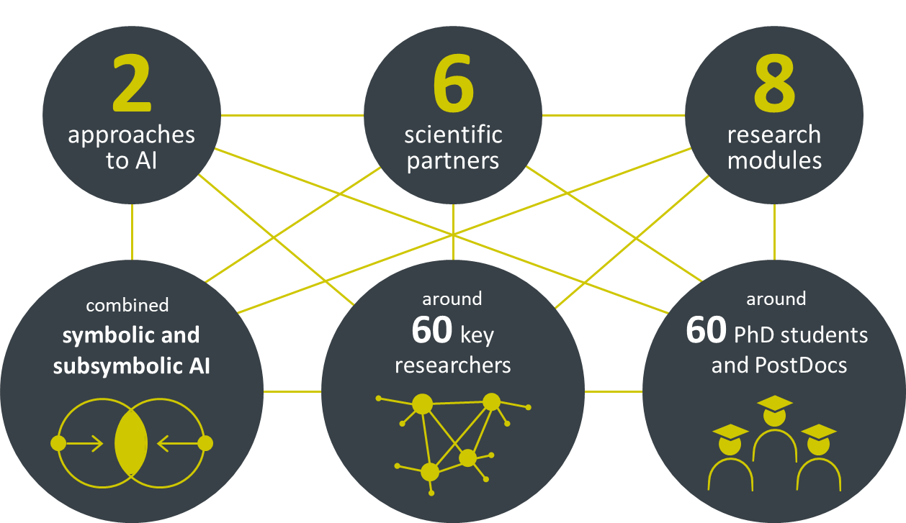
Bilateral AI – In Zahlen
Organised
Int’l Top AI Conferences
in Vienna:
FloC 2014
ISWC2017
IJCAI 2022
ICLR 2024
ICML 2024
2 Wittgenstein Preisträger
10 ERC Grants
Notes:
Lampert, Alistar, Chatterjeex2, Gottlobx2, Oswald, Pock, Szeider, Widmer

Slide 9



Bilateral AI – Outreach
Praktischer und gesellschaftlicher Nutzen
durch enge Zusammenarbeit mit der Öffentlichkeit und der Industrie
Öffentlichkeit
Diskussionsformate
Bildungsinitiativen
Industrie
Industry Workshops
Industry Network
Startups
Innovation Workshops
Incubator Workshops

Slide 10


Bilateral AI

